Slide 1
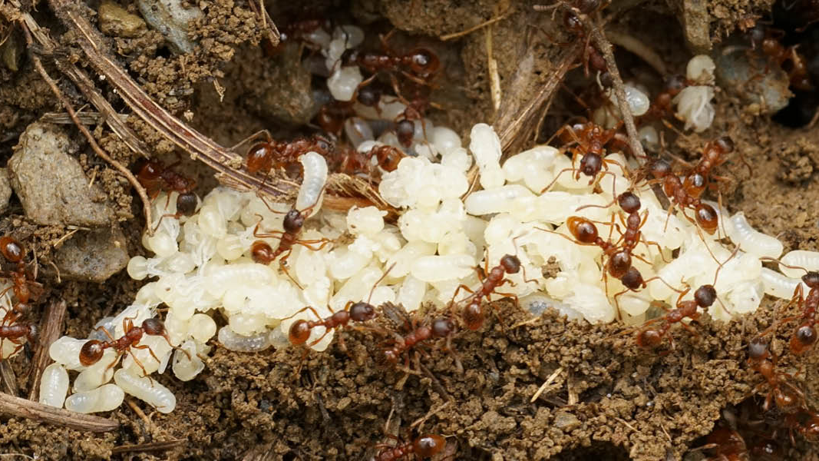

Slide 2
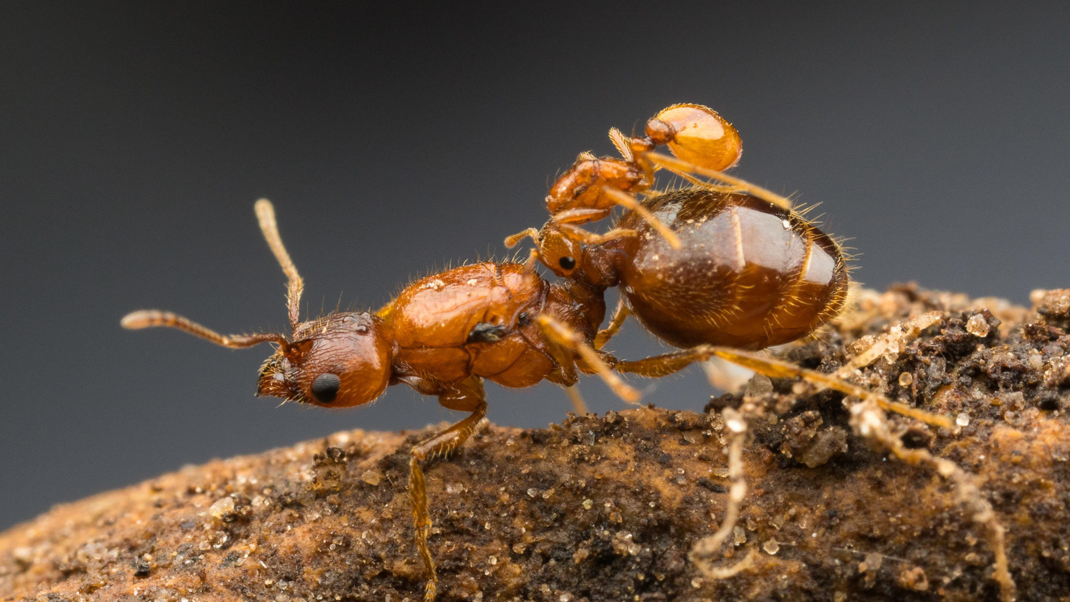
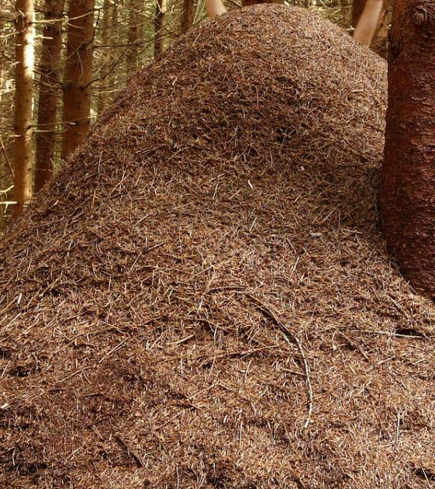
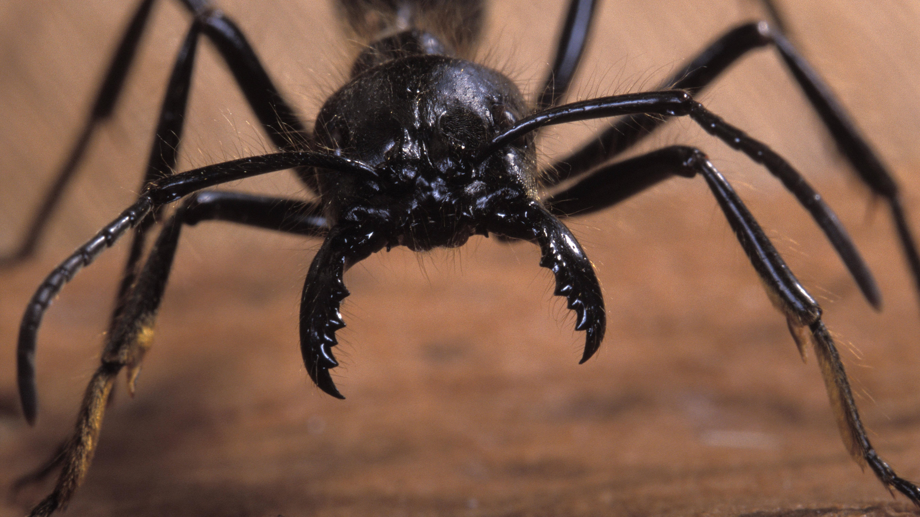
Ameisen: Die heimlichen Weltherrscher

Slide 3

Inhaltsverzeichnis
Themen:
Daniel Skorupski:
Vergleich von der Ameise zu Menschen u. Besondere Fähigkeiten von uns ausgewählter Ameisenarten
Felix Pape:
Vergleich von Ameisenarten u. Auswirkungen von invasiven Ameisenarten auf die Umwelt
Cedric Bitter:
Nestaufbau der Blattschneiderameise, Nestaufbau der Weberameise u. Rollenverteilung der Blattschneiderameise in einer Kolonie

Slide 4
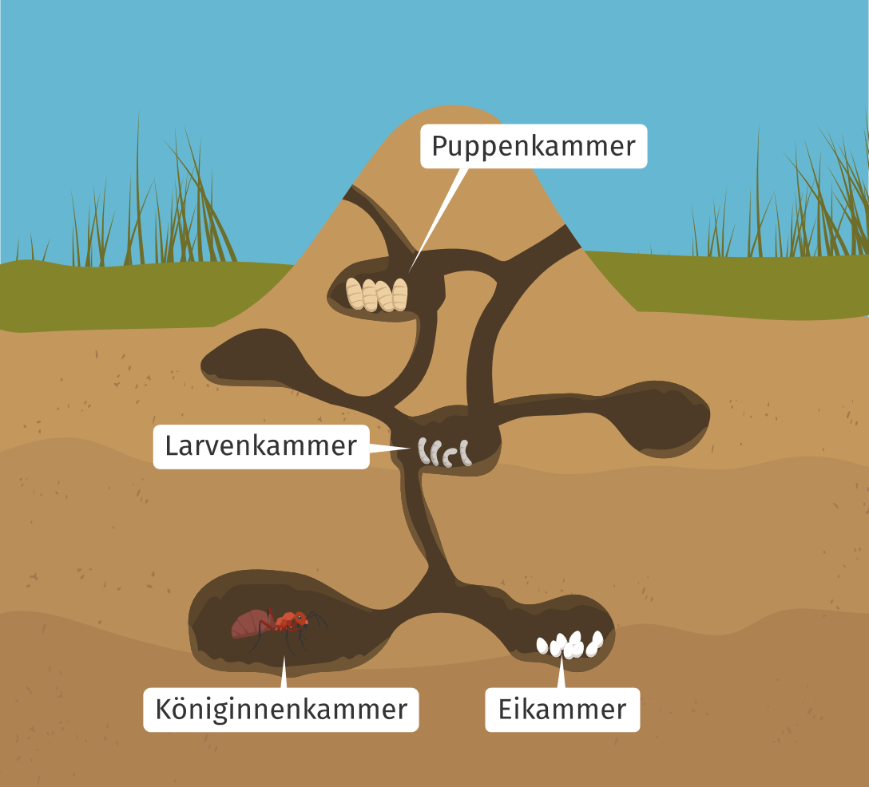
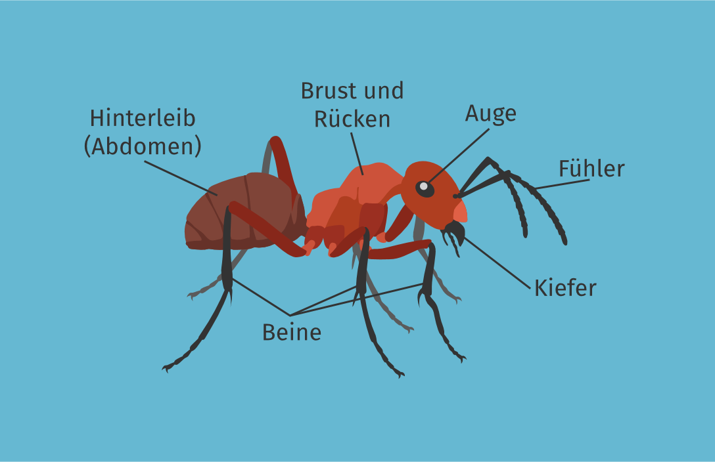
Einleitung
Ameisen sind überall auf der Erde verbreitet:
Überall auf der Erde verbreitet
Tropische Regenwälder, Wüsten, europäische Gärten
Beobachtbar beim Spurlegen, Samen- oder Insektentransport etc.
Nicht „lästige Insekten“, sondern:
Baumeister, Jäger, Teamarbeiter
Trotz ihrer geringen Größe zeigen Ameisen Kraft, Organisation und Intelligenz

Slide 5
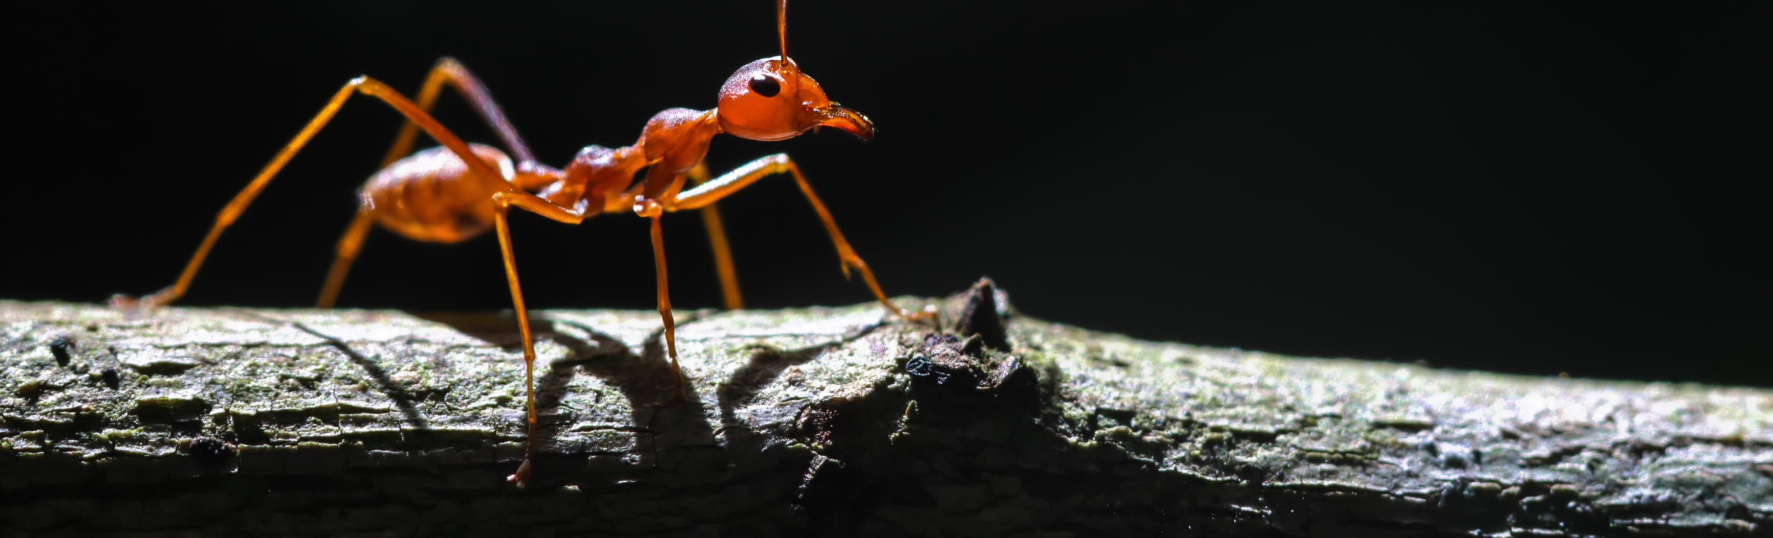
Daniel Skorupski Klasse: 9c
Teil 1: Vergleich von der Ameise zum Menschen
1.1 Biomasse und Verbreitung
1.2 Kraft und Körperbau
1.3 Organisation und Kommunikation
1.4 Intelligenz und Zusammenarbeit
Teil 2: Besondere Fähigkeiten ausgewählter Ameisenarten
2.1 Die Bulldog-Ameise
2.2 Die Weberameise
2.3 Die Treiberameise

Slide 6
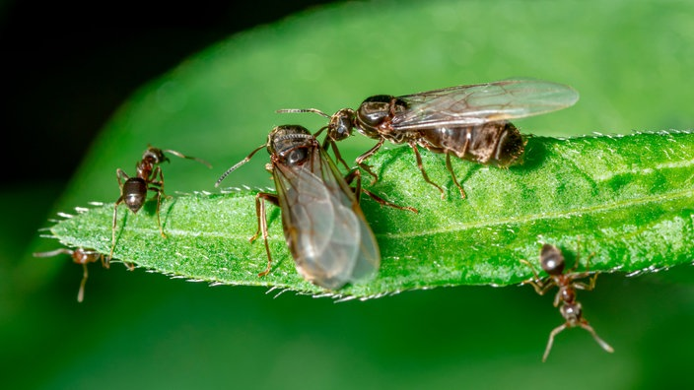
Biomasse und Ökologie der Ameisen
Ameisen überall wo Nahrung, Wasser, Erde und Wärme
Ameisen sind außergewöhnlich anpassungsfähig.
Trotz geringen Gewichtes (nur wenige Milligramm) sind Ameisen ökologisch extrem bedeutend
Wichtige Funktionen in Ökosystemen:
Durchlüften und verbessern Böden
Verbreiten Pflanzensamen
Regulieren Schädlinge
Dienen als Nahrung für viele Tiere
Ameisen halten Ökosysteme stabil

Slide 7
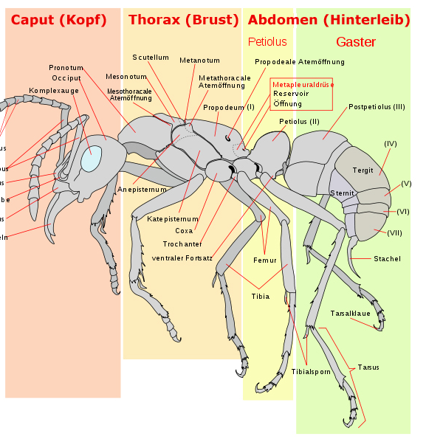
Kraft und Körperbau der Ameisen
Ameisen sind stärksten Tieren der Welt (relativ zu ihrer Größe)
Viele Arten tragen das 10- bis 50-Fache ihres eigenen Körpergewichts, manche sogar mehr
Ursache: Hohes Muskel-zu-Körpervolumen-Verhältnis
Beispiel:
Ameise (5 mg Körpergewicht) → hebt 50–250 mg
Mensch müsste vergleichsweise 600 kg bis 3 Tonnen tragen
Neben Kraft besitzen Ameisen eine außergewöhnliche Ausdauer
Energie wird nicht verschwendet:
Alles ist auf das Überleben der gesamten Kolonie ausgerichtet

Slide 8
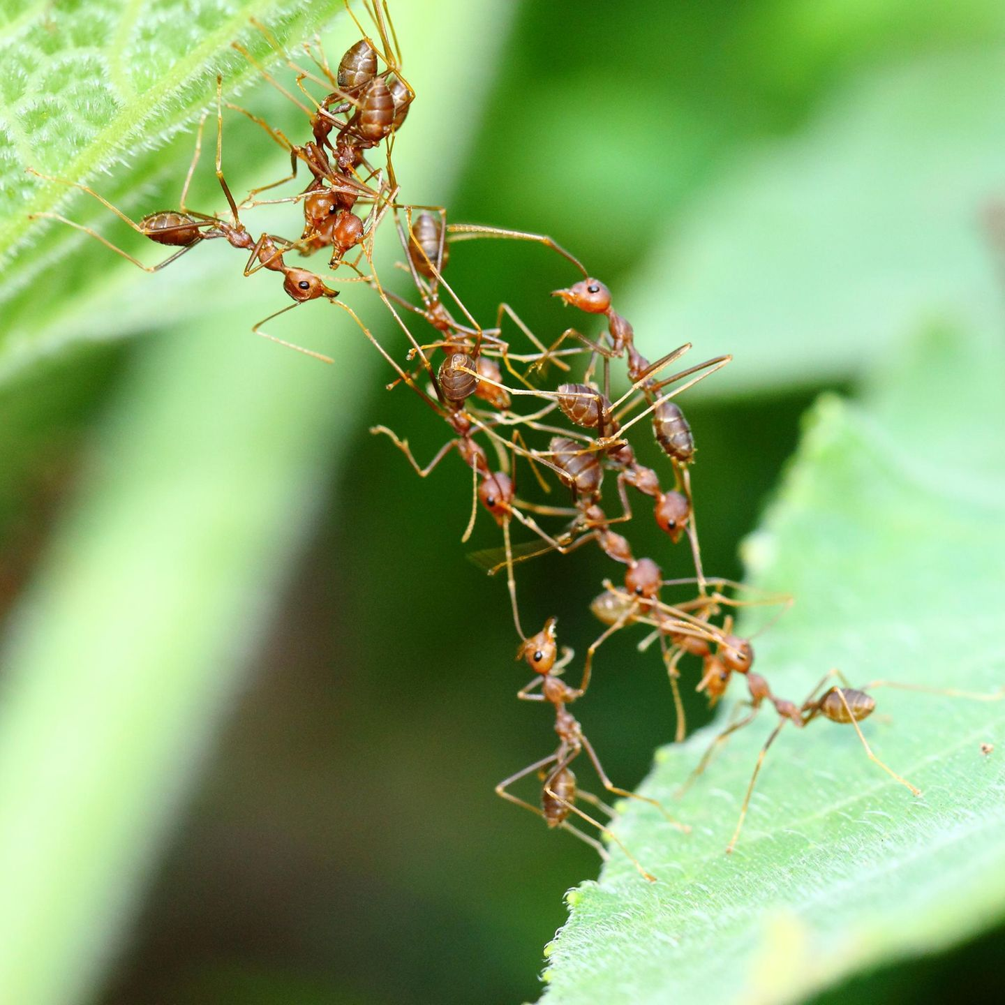
Organisation und Kommunikation der Ameisen
Keine Anführer
Die Königin leitet nicht → ist nur für das Eierlegen zuständig
Organisation übernehmen die Arbeiterinnen
Spezialisierung nach Alter und Fähigkeit
Aufgaben:
Pflege des Nachwuchses
Nestbau
Nahrungssuche
Verteidigung der Kolonie

Slide 9
Organisation und Kommunikation der Ameisen
Kommunikation über Pheromone (chemische Duftstoffe)
Ameisen legen Duftspuren
Gefundene Nahrung → Spur wird verstärkt
Entstehung von Ameisenstraßen
Vorteile dieser Kommunikation:
Sehr effizient
Keine Konflikte
Jede Ameise weiß, was zu tun ist
Vorbild für Schwarmintelligenz
Einsatz in Schwarmrobotik
Ameisen beweisen: Komplexe Systeme funktionieren auch mit einfachen Regeln

Slide 10
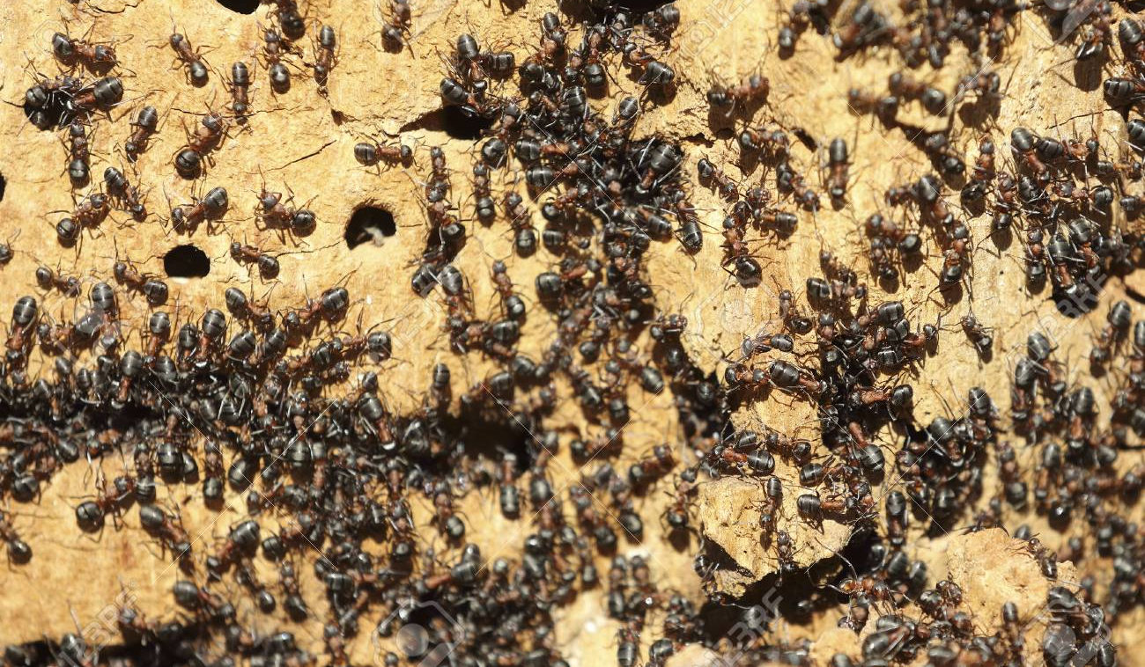
Intelligenz und Zusammenarbeit der Ameisen
Einzelameisen sind nicht besonders intelligent
Gehirn kleiner als ein Sandkorn
Kollektive Intelligenz entsteht in der Gemeinschaft
Probleme lösen, die eine Ameise nie schaffen würde
Brücken aus Körpern über Hindernisse
Lebende Flöße bei Überschwemmungen für Königin & Larven
Funktionsweise:
Kein Plan nur Instinkt + Rückmeldung
Jede Ameise reagiert auf Signale anderer → koordiniertes Ganzes

Slide 11
Intelligenz und Zusammenarbeit der Ameisen
Zusammenarbeit ist selbstlos:
Alle arbeiten für die Kolonie, nicht für sich selbst
Bedeutung für den Menschen:
Vorbild für Teamarbeit, Umweltbewusstsein und soziale Gerechtigkeit
Jede übernimmt ihre Aufgabe → funktionierende Gemeinschaft
Ameisen zeigen: Kooperation funktioniert auch ohne Sprache oder zentrale Steuerung

Slide 12
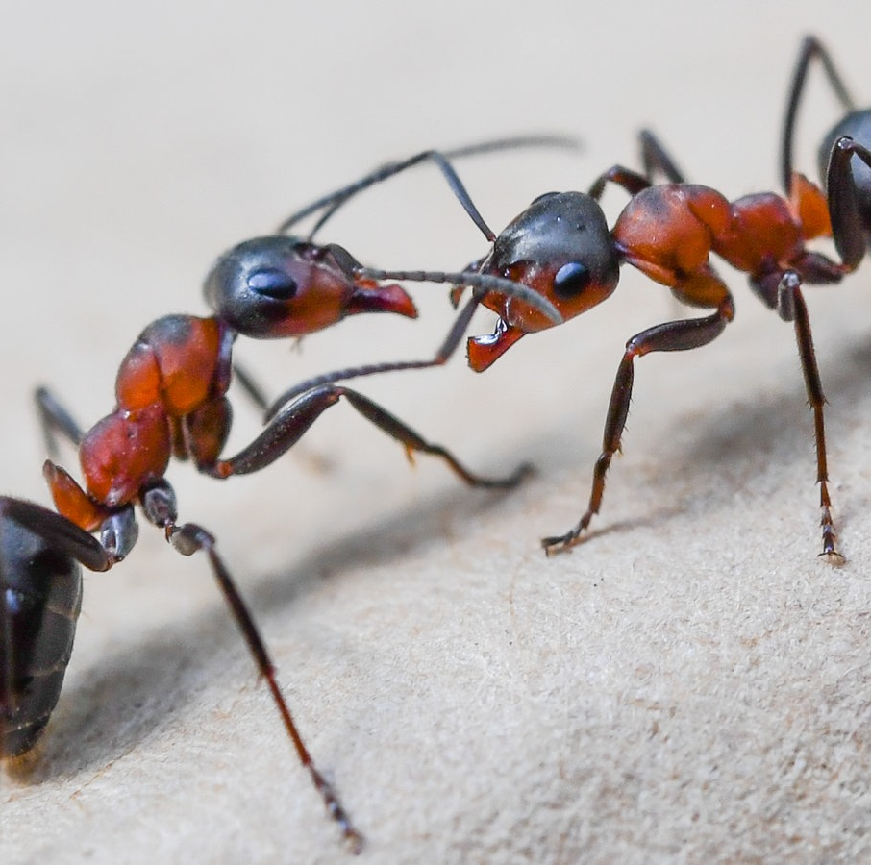
Ameisen - kleine Meisterinnen
Klein, aber stark und anpassungsfähig
Arbeiten effizient und selbstlos für die Kolonie
Kooperation ohne Sprache oder Hierarchie
Wichtiger Bestandteil des Ökosystems
Ein Vorbild für Teamwork und Organisation

Slide 13
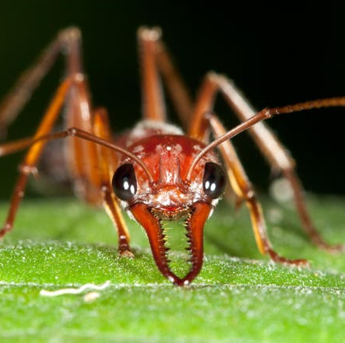
Die Bulldog-Ameise (Myrmecia)
Verbreitung: vor allem in Australien
Größe: bis 3 cm → eine der größten Ameisen der Welt
Auffällige Merkmale: riesige Kiefer, starker Stachel
Jagdweise: Einzeln
Verlassen sich auf exzellentes Sehvermögen
Kann Farben sehen und Entfernungen einschätzen
Gift: stark genug, um kleine Tiere sofort zu lähmen; beim Menschen starke Schmerzen
Ökologische Rolle:
Hält das Gleichgewicht zwischen Pflanzen und Insekten

Slide 14
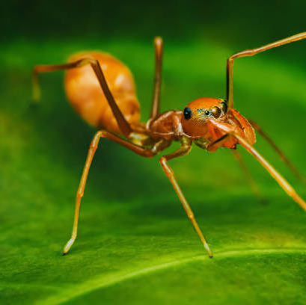
Die Weberameise (Oecophylla)
Verbreitung: tropische Gebiete in Afrika und Asien
Nestbau:
Nester aus Blättern, die mit Seidenfäden der Larven zusammengenäht werden
Erwachsene Ameisen halten Larven zwischen den Mundwerkzeugen und nutzen Seide als „Nähgarn“
Kooperative Arbeit:
Hunderte Ameisen ziehen, halten und nähen Blätter zusammen
Kommunikation über Berührungen
Ergebnis: stabile, wetterfeste Nester, oft über Jahre
Besonderheit:
Keine Ameise plant allein
Menschen brauchen dafür Werkzeuge, Pläne und Maschinen → Weberameisen schaffen es nur durch Kooperation

Slide 15
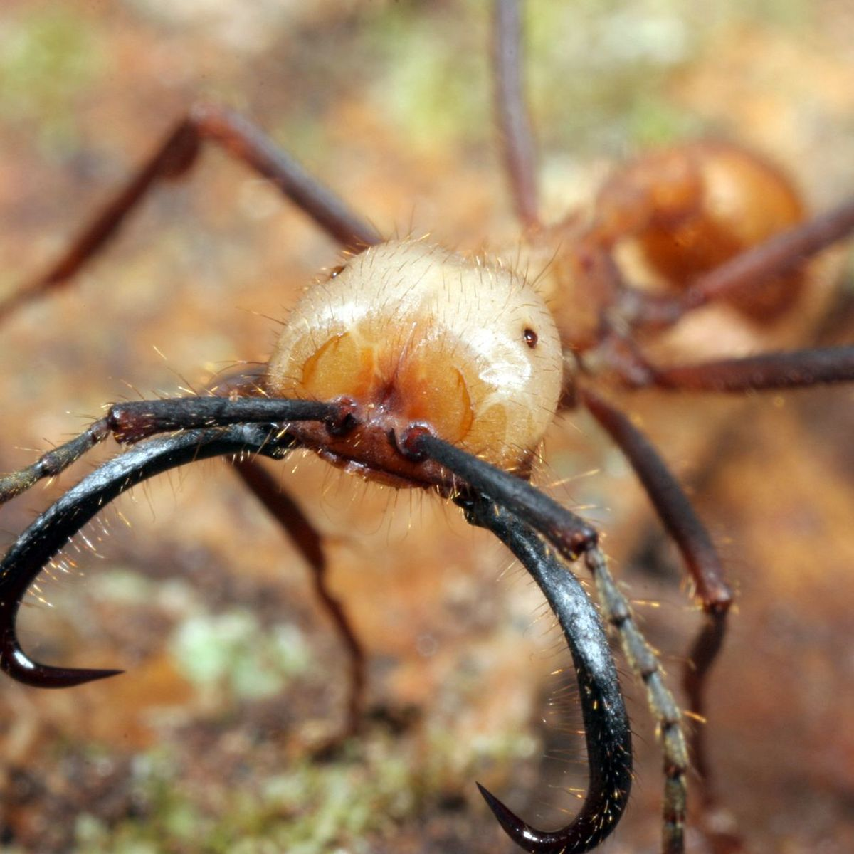
Die Treiberameise (Dorylus)
Verbreitung: Afrika und Südamerika
Kolonien: bis zu 20 Millionen Ameisen
Besonderheit: kein festes Nest → wandernde Kolonien, immer auf Nahrungssuche
Wanderzüge:
Tausende Ameisen bewegen sich wie ein fließender Strom
Aufstellung:
Soldaten mit riesigen Kiefern an der Spitze
Arbeiterinnen tragen Beute in der Mitte
Königin in der Mitte geschützt
Perfekt abgestimmt, kein Chaos
Jede Ameise kennt ihre Aufgabe und arbeitet instinktiv
Beispiel für effiziente Zusammenarbeit in riesigen Gruppen

Slide 16
Nachwort
Vielfalt der Strategien: Jede Ameisenart zeigt, wie unterschiedlich Anpassung und Überleben funktionieren
Bulldog-Ameise: Einzeljäger mit Kraft, Geschwindigkeit und Präzision
Weberameise: Meister der Teamarbeit und des koordinierten Nestbaus
Treiberameise: Perfekte Organisation in riesigen, wandernden Kolonien
Gemeinsamkeiten:
Effektive Anpassung an die Umwelt
Überlebensstrategien
Instinkt, Kommunikation und Spezialisierung beruhen
Fazit:
Ameisen demonstrieren Evolution in Aktion
Sie sind ein beeindruckendes Beispiel für Vielfalt, Organisation und kollektive Intelligenz

Slide 17
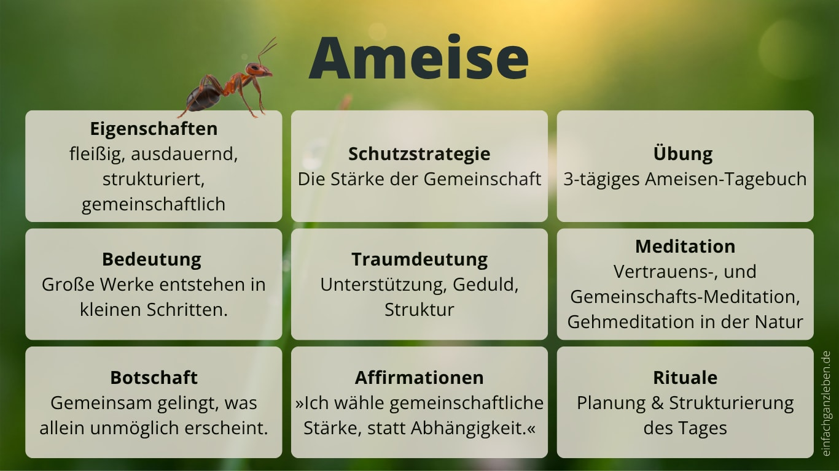
Ameisen: Die Heimlichen Weltherrscher
A – Anpassung
Überall lebensfähig, an jede Umgebung angepasst
M – Macht durch Teamwork
Stärke, Ausdauer, kollektive Intelligenz
E – Effizienz
Perfekte Organisation, Kommunikation über Pheromone
I – Instinkt & Kooperation
Arbeiten für die Kolonie, nicht für sich selbst
S – Spezialisierung
Jede Art optimal an ihre Aufgabe angepasst
E – Einfluss auf Ökosystem & Technik
Halten Natur im Gleichgewicht, Vorbild für Schwarmintelligenz
All diese Punkte machen sie zu den ultimativen Lebewesen

Slide 18
Quellen Daniel Skorupski
https://cdn.shopify.com/s/files/1/0784/5022/9590/files/Ameiseneier.jpg?v=1736247476
https://www.google.com/url?sa=t&source=web&rct=j&url=https%3A%2F%2Fwww.nzz.ch%2Fwissenschaft%2Fdas-geheime-leben-der-ameisen-wie-sie-nebenbuhler-austricksen-und-schlachten-gewinnen-ld.1786500&ved=0CBYQjRxqFwoTCID_sJq_q5IDFQAAAAAdAAAAABAj&opi=89978449
https://www.borbeck.de/files/borbeck/bilder/nachrichten/2019/August/190816Ameisenhaufen.jpg
https://encrypted-tbn0.gstatic.com/images?q=tbn:ANd9GcTaEoiSkjF7ujjTtD8BULCyLK890Ku3XTxu1g&s
https://static.vecteezy.com/ti/gratis-vektor/p1/5161860-cartoon-lustige-ameise-winkende-hand-kostenlos-vektor.jpg
https://images.cdn.sofatutor.net/content_images/images/11026/original/12898_Ameise_K%C3%B6rper_%287%29.svg?1644510079
https://images.cdn.sofatutor.net/content_images/images/10351/original/12898_Ameisennest.svg?1641345917
https://quadro.burda-forward.de/ctf/82d402f1-828e-4d41-ba49-c59fa999feb9.3636bd5a-60d7-4cbc-a01d-ed3418fc0cb5.jpeg?im=RegionOfInterestCrop%3D%283079%2C2309%29%2CregionOfInterest%3D%281732%2C1154.5%29&hash=8e154fa0e4f109626016a30d07a6ae2e2d43e6631680fd6e6adaa9ec8f1d70cb
https://www.planet-wissen.de/natur/insekten_und_spinnentiere/ameisen/ameisen-126~_v-gseagaleriexl.jpg
https://www.planet-wissen.de/natur/insekten_und_spinnentiere/ameisen/ameisen-124~_v-gseagaleriexl.jpg
https://www.ameisen-onkel.de/content/images/20230422151918-K%C3%B6rperbaubearbeitet.jpg
https://image.geo.de/35993372/t/Nr/v3/w1440/r0/-/weberameisen-g-127324483.jpg
https://previews.123rf.com/images/uatp2/uatp21705/uatp2170500216/77777702-ant-colony-on-an-old-tree-close-up.jpg
https://img.nzz.ch/2021/12/17/05652a8d-1b1a-4647-821b-06f3e911bd0f.jpeg?width=654&height=436&fit=crop&quality=75&auto=webp
https://media.istockphoto.com/id/2162749175/de/foto/rote-weber-ameise-die-eine-springspinne-auf-gr%C3%BCnem-blatt-nachahmt.jpg?s=612x612&w=0&k=20&c=AU8qaWa4LbT8R9iDU4AabrCM2M3TgKJ4eez0h5VhAGA=
https://cdn.prod.www.spiegel.de/images/0dd876a3-0001-0004-0000-000000161067_w1200_r2_fpx50.85_fpy49.97.jpg

Slide 19
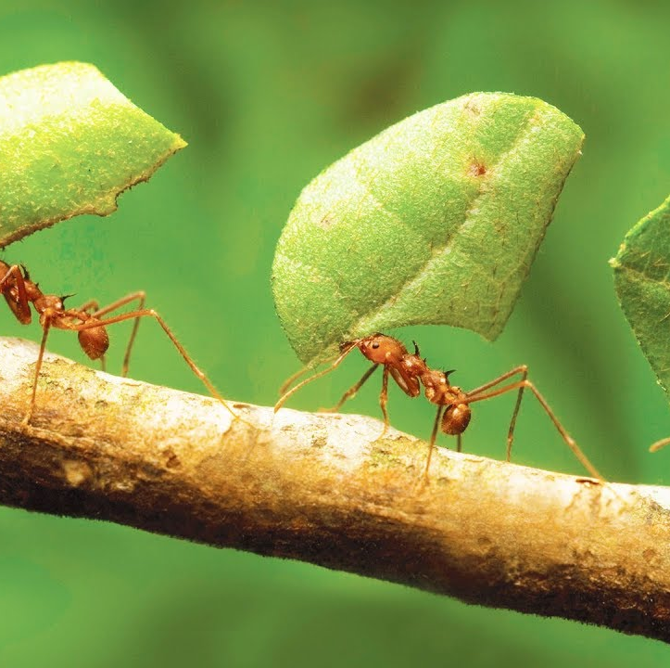
Ameisen und deren Einfluss auf die Umwelt
• Ameisen kommen weltweit vor • Leben in fast allen Lebensräumen (sogar in Wüsten) •Entwicklung über Millionen von Jahren • Sehr gute Anpassung an ihre Umwelt • Haben besondere Fähigkeiten entwickelt z. B. Pilzgärten •Grabgänge mehrere Meter unter der Erde
Notes:
In dieser Power Point stelle ich Ihnen einige Ameisen Arten vor und Vergleiche sie, genau wie bei den Menschen sind wir alles unterschiedlich aber diesen Ausdruck haben sich die Ameisen am meisten verdient.

Slide 20
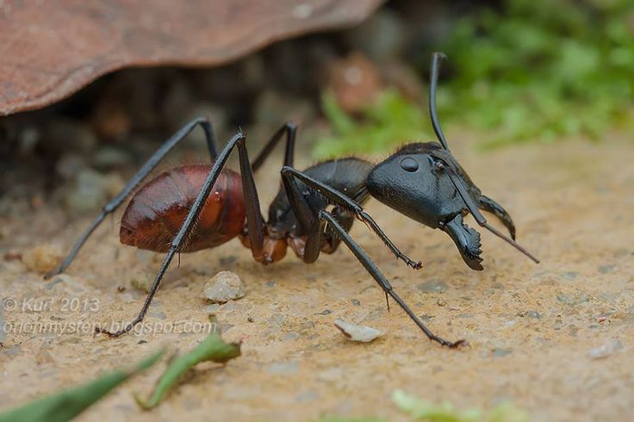
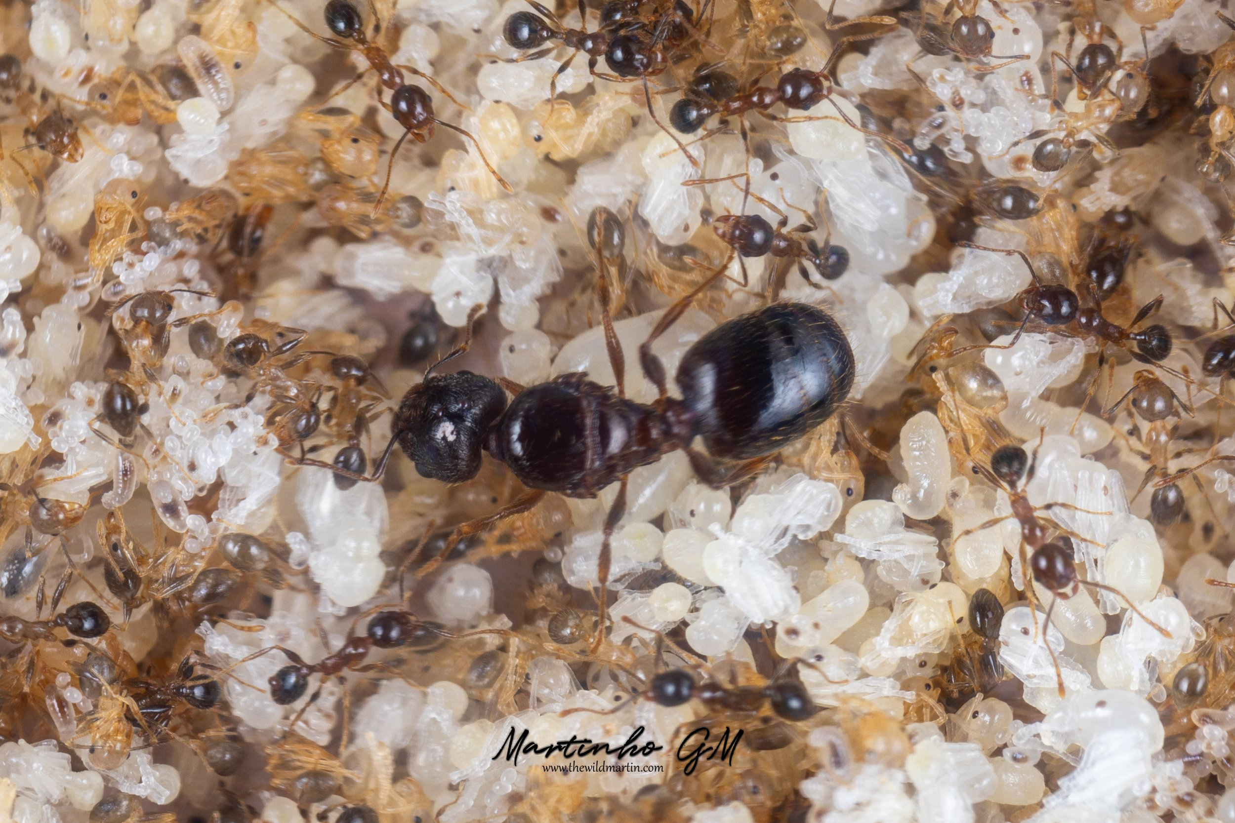
Vergleich(Camponotus gigas und Pheidole megacephala)
Beide sind Ameisenarten, unterscheiden sich aber stark Pheidole megacephala Sehr klein Arbeiterinnen nur wenige Millimeter groß Camponotus gigas Sehr groß Arbeiterinnen bis zu 2,5 cm Königinnen bis zu 3,5 cm

Slide 21
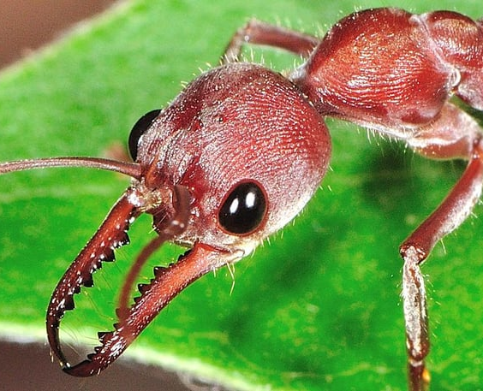
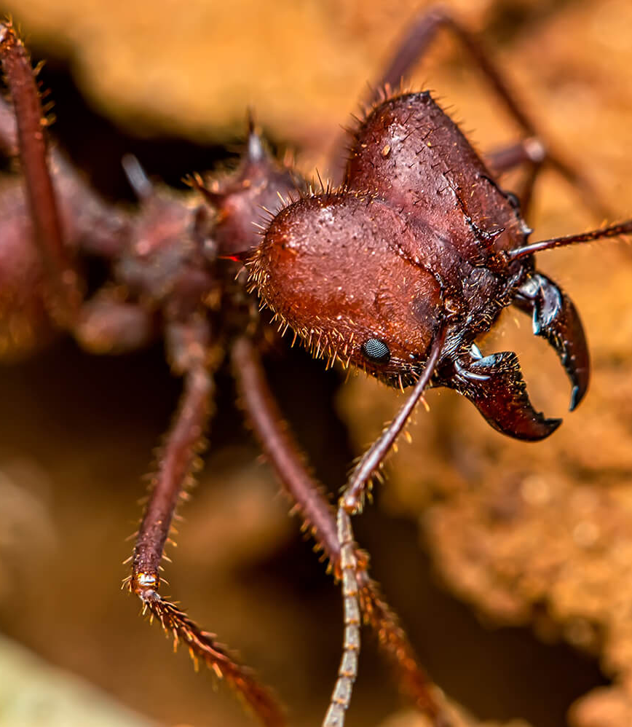
Vergleich(Blattschneiderameisen und Bulletameisen)
• Massive Mandibeln zur Verteidigung und Nahrungssuche • Bulldoggenameise: bis 3 cm • Blattschneiderameisen: 3–22 mm Rollenverteilung Blattschneiderameisen • Minims: Pilz- und Brutpflege • Media-Arbeiter: Blattsammlung • Majors: Nestverteidigung

Slide 22
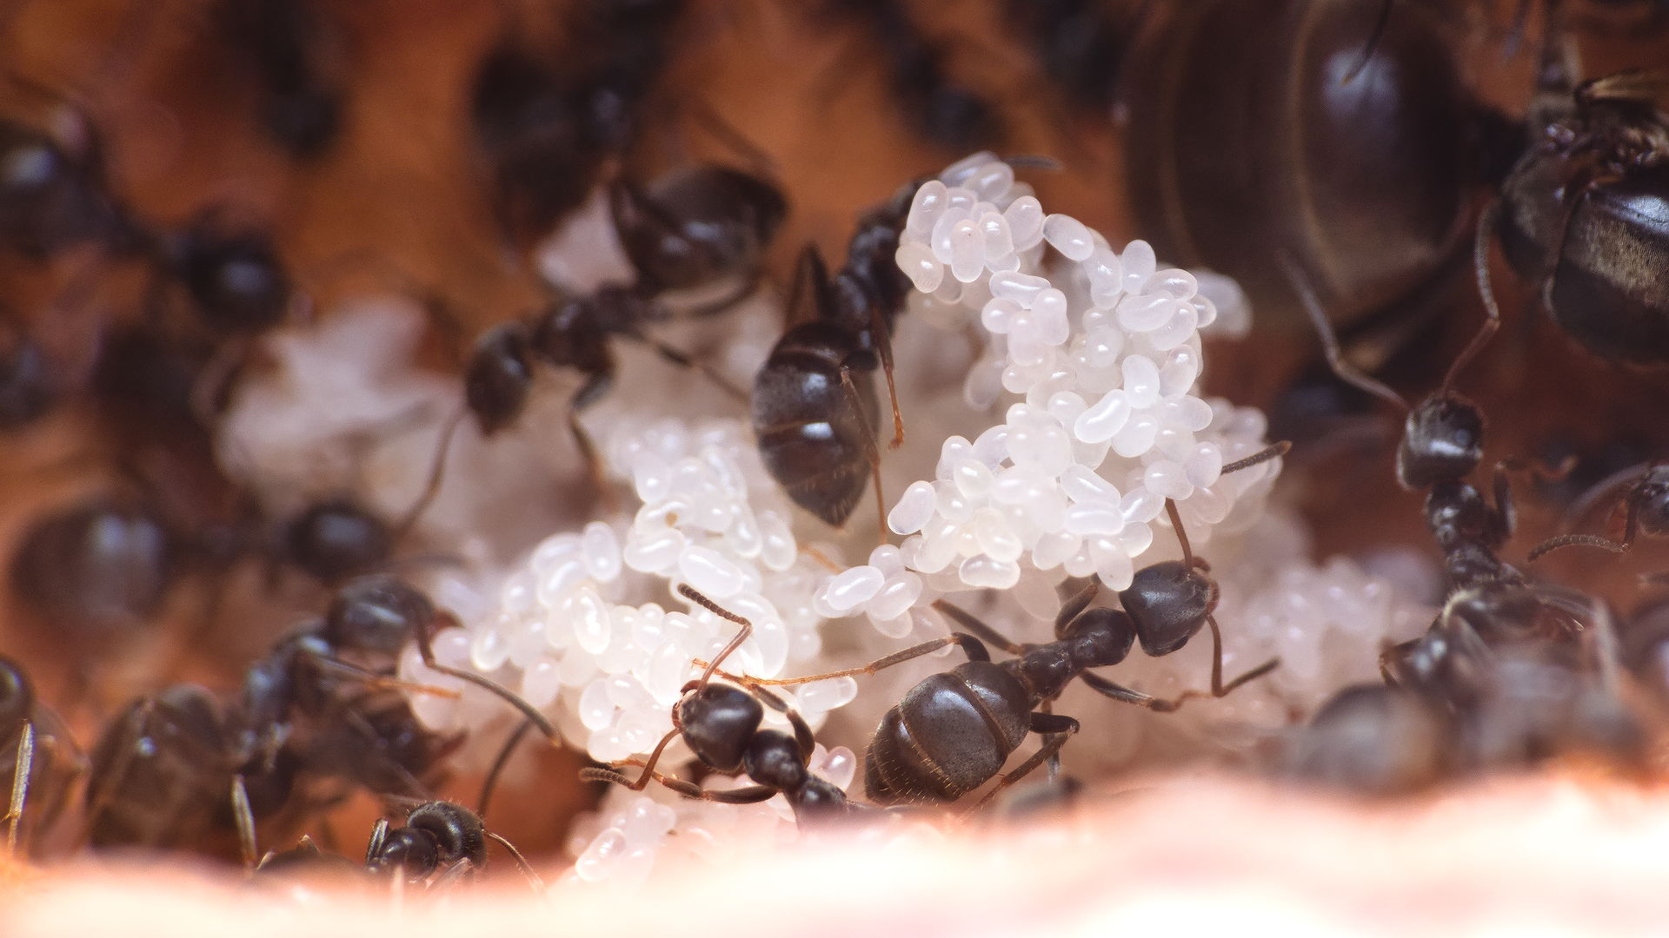
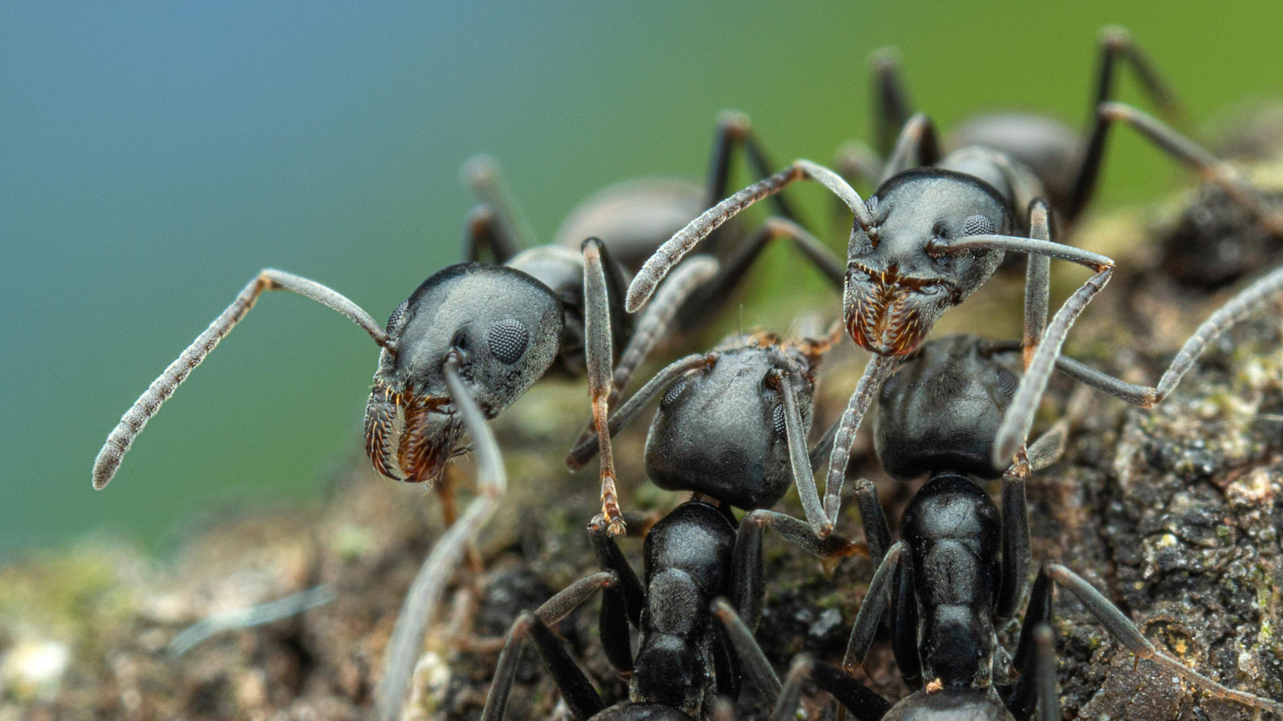

• Körpergröße: Tapinoma magnum eher klein, Lasius niger deutlich größer • Geruchstest: T. magnum riecht unangenehm, L. niger nach Ameisensäure • Oberfläche: T. magnum stumpf, L. niger stark glänzend • Nester: T. magnum viele verbundene Nester, L. niger meist ein Nest Lebensraum: T. magnum bevorzugt Städte, L. niger eher Grünflächen

Slide 23
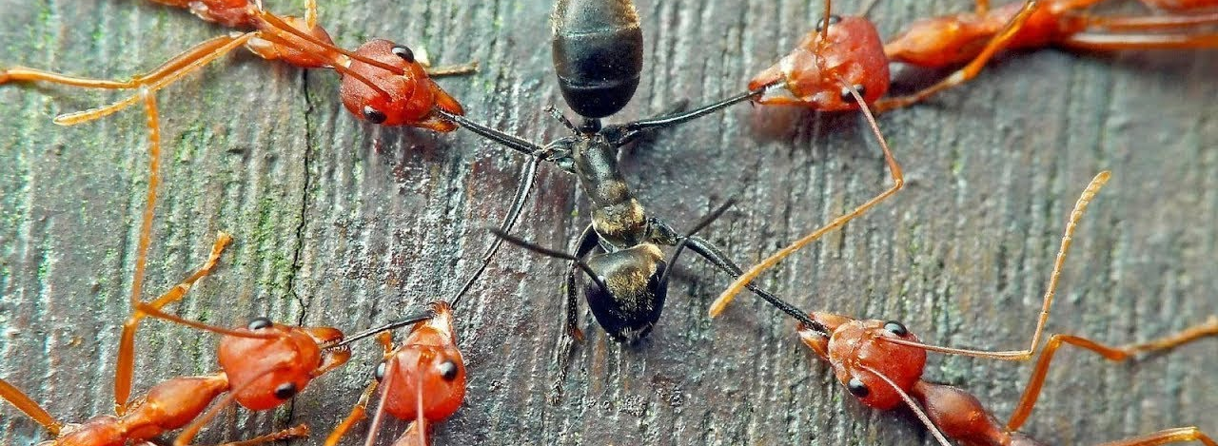
Vergleich vom Ameisen Nachwort
Ameisen zeigen eine große Vielfalt an Größe, Verhalten und Lebensweise Jede Art ist an ihren Lebensraum und ihre Aufgaben spezialisiert Unterschiede z. B. in Verteidigung, Nahrungssuche und Staatenaufbau Wichtige Rolle im Ökosystem trotz ihrer geringen Größe Verdeutlichen die Komplexität sozialer Insekten

Slide 24
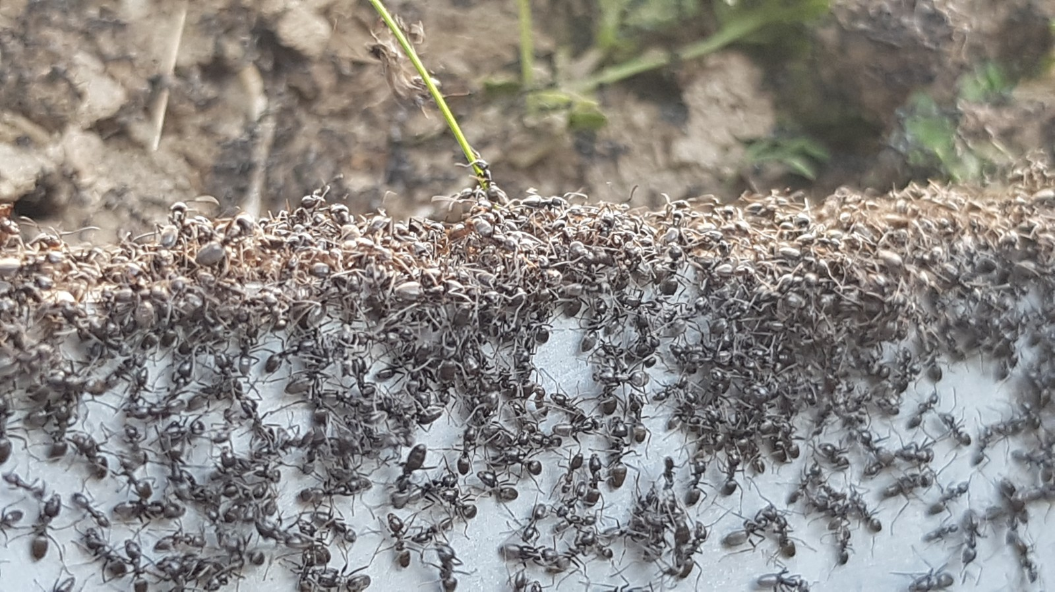
Auswirkungen von Invasiven Ameisen Arten
• Arten, die durch den Menschen in neue Gebiete eingeschleppt wurden • Bilden oft sehr große, dominante Kolonien • Effektive Nahrungssuche und Nutzung vieler Nahrungsquellen • Oft mehrere Königinnen pro Nest (polygyn) • Unterbrechung bestehender ökologischer Gleichgewichte

Slide 25
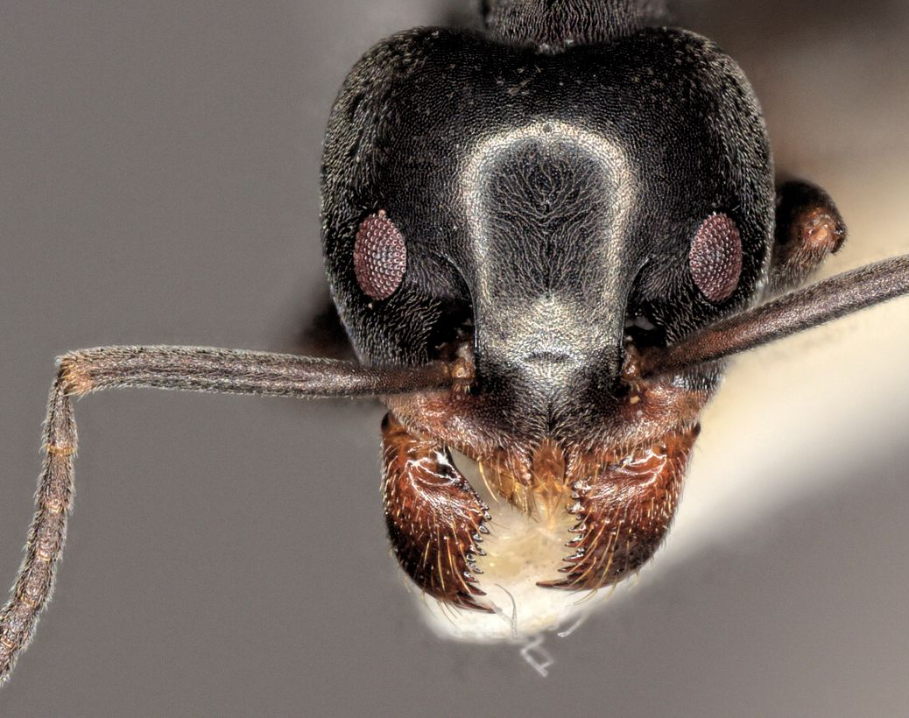
Körperlich • schmerzhafte Stiche und Bisse • Hautreizungen und Schwellungen • mögliche allergische Reaktionen • Verunreinigung von Lebensmitteln Psychisch • Stress und Unwohlsein • Angst vor Stichen • Schlafstörungen Allgemein • Einschränkung der Lebensqualität
Wer leidet noch Unter Invasiven Ameisenarten

Slide 26
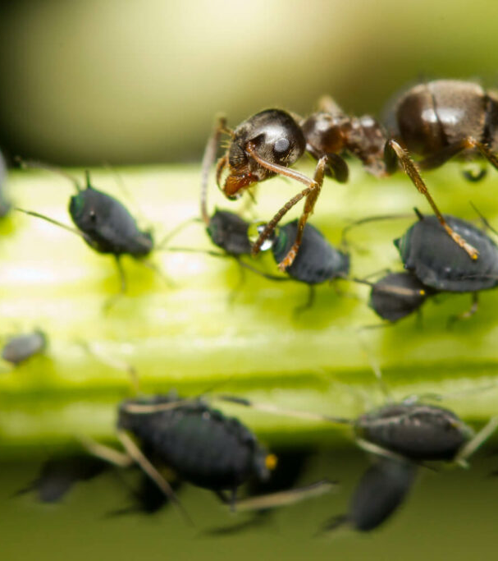
Pflanzen Leiden unter invasiven Ameisen Arten
Ameisen schützen Pflanzenschädlinge (z. B. Blattläuse) und fördern deren Vermehrung Blattläuse saugen Pflanzensaft → Pflanzen werden geschwächt Verdrängung heimischer Ameisen, die für Pflanzen nützlich sind Schädigung von Wurzeln und Keimlingen durch Nestbau
Notes:
Invasive Ameisen schädigen Pflanzen meist indirekt Sie schützen Blattläuse und andere saugende Insekten wegen des Honigtaus Dadurch nehmen Pflanzenschädlinge stark zu Pflanzen verlieren mehr Pflanzensaft und werden geschwächt Wachstum, Blüten- und Fruchtbildung gehen zurück Honigtau fördert Rußpilze und verringert die Photosynthese Langfristig kann die Pflanzenvielfalt abnehmen

Slide 27
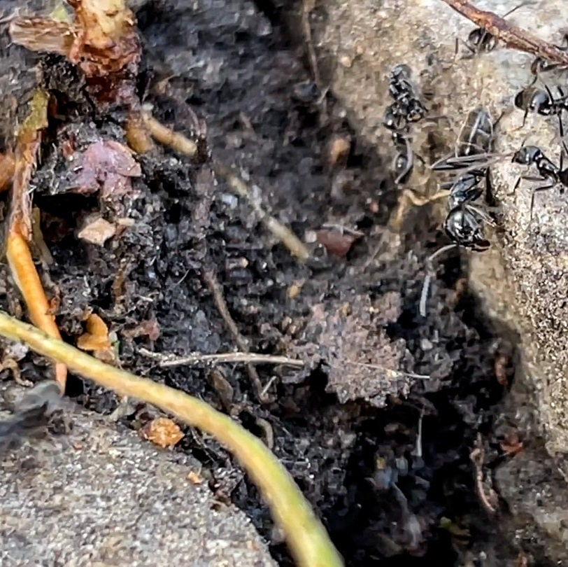
Auswirkung Boden Invasiv
Bau großer und vieler Nester lockert den Boden stark auf Veränderung der Bodenstruktur und der Porenräume Umverteilung von Nährstoffen durch Eintrag von organischem Material Beeinflussung von Bodenfeuchte und Wasserabfluss Verdrängung einheimischer Bodenorganismen (z. B. andere Ameisen, Insektenlarven

Slide 28
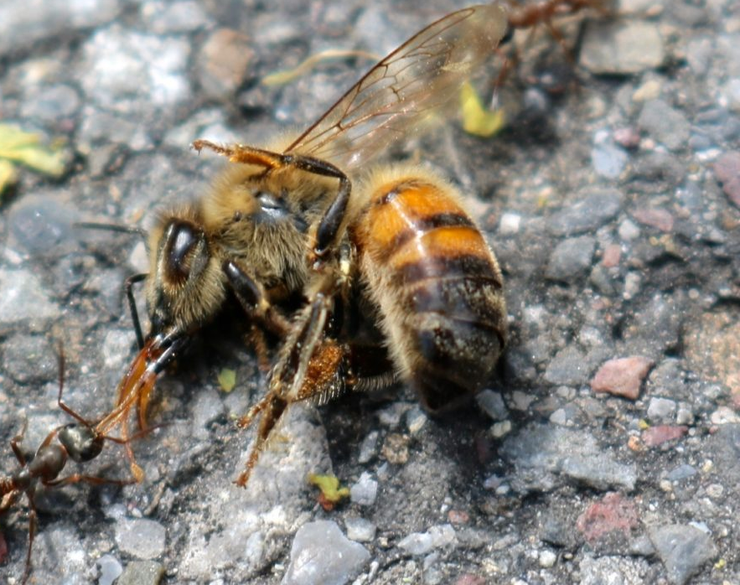
Einfluss auf Bestäuber Invasiv
Invasive Ameisen verdrängen einheimische Insekten von Blüten Sie verteidigen „ihre“ Honigtauquellen und greifen andere Insekten an Bestäuber meiden stark von Ameisen besetzte Pflanzen Weniger Blütenbesuche → geringere Bestäubung Rückgang von Samen- und Fruchtbildung bei Pflanzen

Slide 29
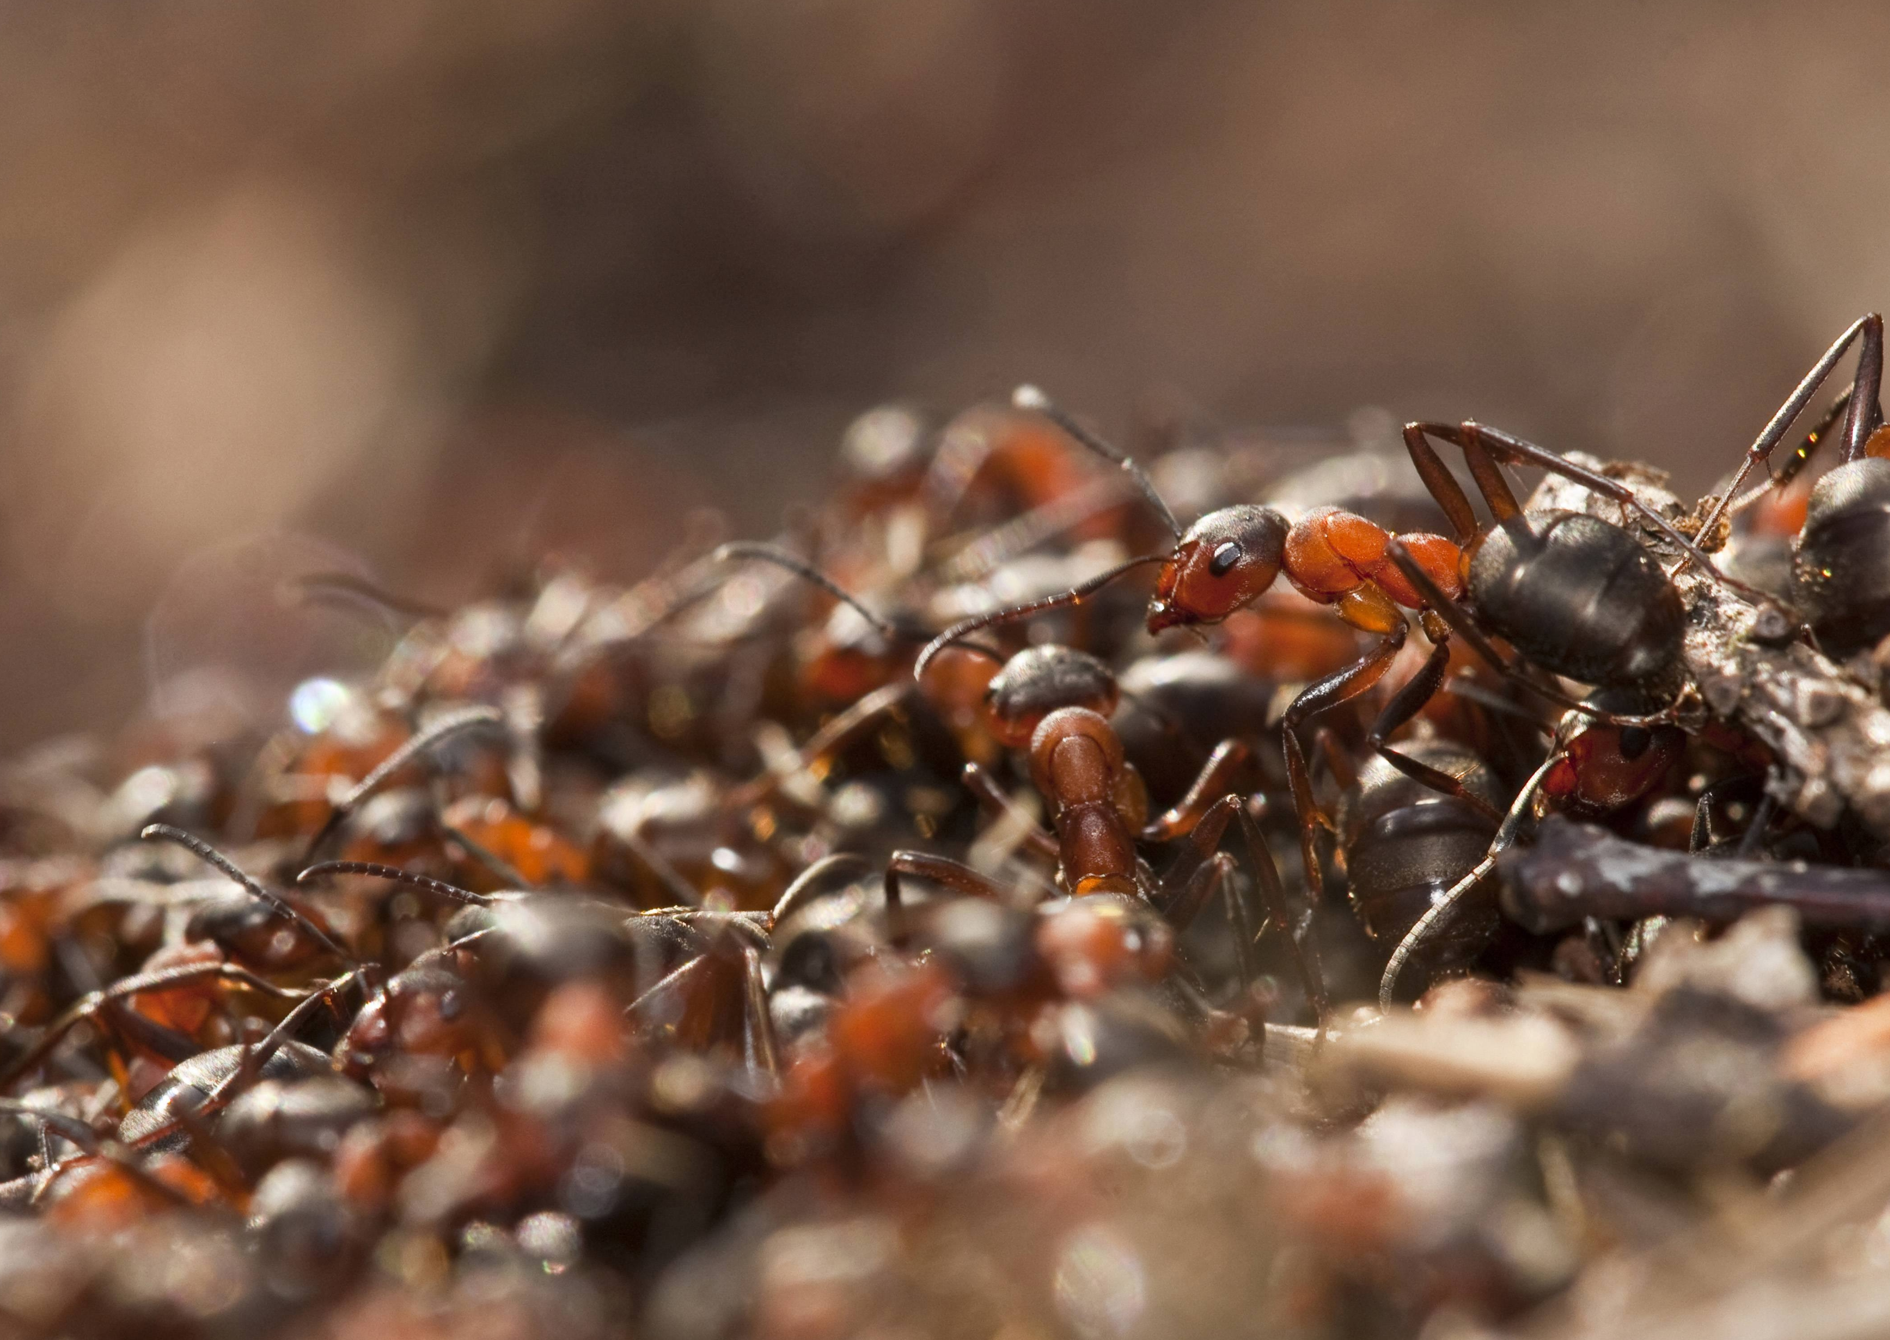
Geseltschaft/Wirtschaft Auswirkung Invasiv
Schäden an Infrastruktur: Zerstörung von Geräten und Gebäuden, bedeuten hohe Reparaturkosten
Landwirtschaftliche Probleme: Ernteverluste, Schutz von Schädlingen, höhere Pestizidkosten Produktivitätsverluste: Störungen in Betrieben, Arbeitsausfälle durch Ameisenbefall Gesundheitskosten: Behandlung von Stichen, Allergien, Ausfallzeiten Handel & Tourismus: Quarantänemaßnahmen, Kontrolle am Handel, weniger Touristen

Slide 30
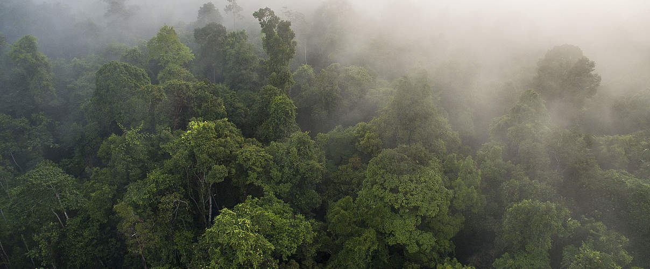
• Oft stammen sie aus tropischen und subtropischen Regionen •Besiedeln viele verschiedene Umgebungen: Wälder, Städte, Gärten, landwirtschaftliche Flächen • Bevorzugen warme, feuchte Orte, bauen Nester im Boden, Holz oder Pflanzen • Verbreiten sich durch Menschen (Transport von Waren, Pflanzen, Baumaterial)
Lebensraum vom Invarsiven Ameisenarten

Slide 31
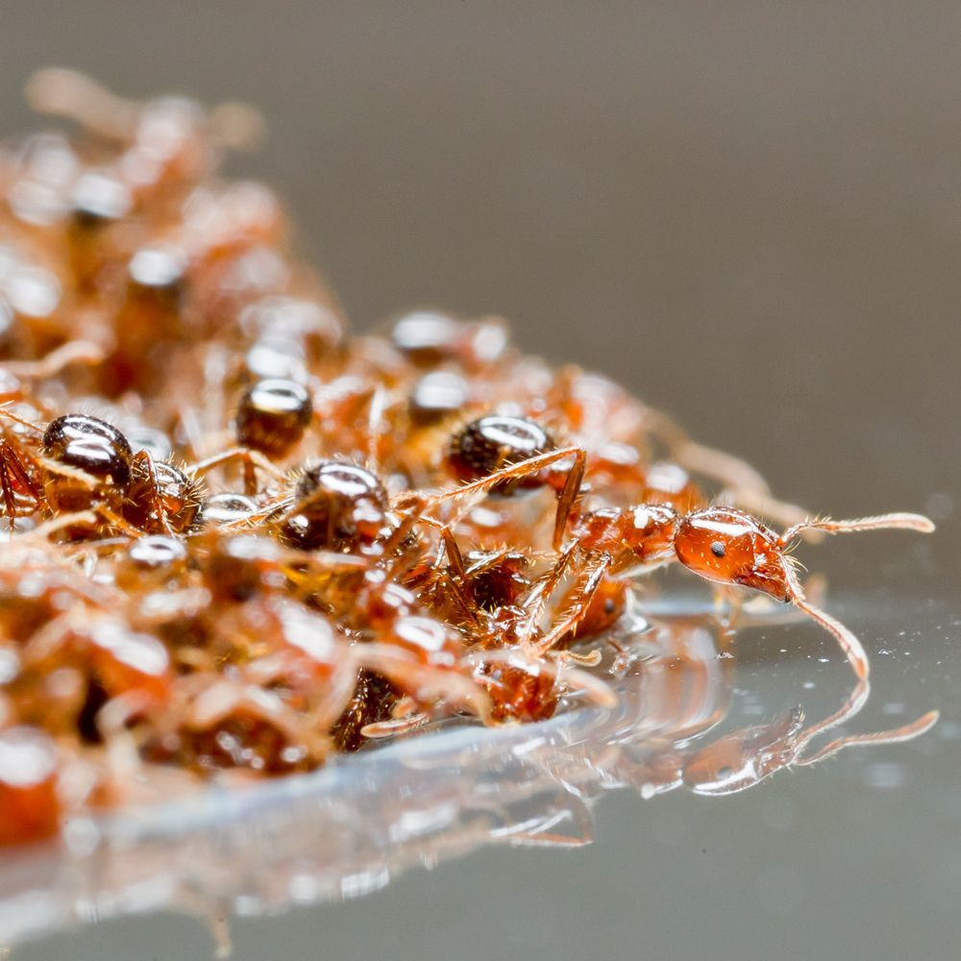
Invarsive Ameisenarten Nachwort
• Invasive Ameisen bedrohen Ökosysteme und Wirtschaft weltweit • Verdrängen einheimische Arten und schaden Landwirtschaft sowie Infrastruktur • Schnelle Ausbreitung macht Kontrolle schwierig • Prävention und Überwachung sind entscheidend • Gezielte Bekämpfung hilft Schäden zu minimieren • Verständnis der Ameisen wichtig für nachhaltige Lösungen

Slide 32
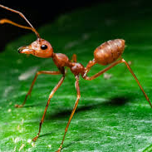
Nachwort Felix
Auswirkungen • Verdrängung einheimischer Arten • Schäden an Pflanzen und Landwirtschaft • Störung von Ökosystemen • Gesundheits- und Alltagsprobleme für Menschen • Bedrohung der Artenvielfalt Maßnahmen • Früherkennung • Kontrolle von Warentransporten • Biologische Bekämpfung • Aufklärung und Forschung Zukunft • weitere Ausbreitung durch Klimawandel • steigende Schäden und Kosten

Slide 33
Quellen Felix
https://www.youtube.com/watch?v=7qKgY23bmfo
https://www.youtube.com/watch?v=ESkeAoLb6Nw
https://www.youtube.com/watch?v=ifrGorKqvAc
https://www.youtube.com/watch?v=W7-eOyim7hg
https://tierpark-b
https://crazyants.de/ameisen/lasius-niger/lasius-niger-koenigin-auch-umgezogen/
https://www.riffreporter.de/de/wissen/tapinoma-magnum-invasive-druesenameise-deutschland-ausbreitung-bekaempfung
https://de.pinterest.com/pin/396176098463429945/
https://www.thewildmartin.com/ant-ecology/pheidole-megacephala-care-guide-and-ecology
https://www.brisbaneinsects.com/brisbane_ants/Myrmeciinae.htm
https://www.youtube.com/watch?v=rT5QY85eAMc
https://www.spiegel.de/wissenschaft/natur/kehl-das-sollten-sie-zur-invasion-der-superameisen-in-deutschland-wissen-a-ae522615-ede9-4d83-9679-2bb0f0c5f430
https://www.rnd.de/wissen/super-ameise-in-kehl-warum-kann-man-die-tapinoma-nicht-stoppen-VQVV4MH2FFCJBGGTGPQCKJSZPM.html?outputType=valid_amp
https://www.plantura.garden/schaedlinge/ameisen/ameisen-und-blattlaeuse
https://weltderbienen.ch/imkerpraxis/im-kampf-erlegen/
https://www.swr.de/swraktuell/baden-wuerttemberg/tuebingen/anwohner-bekaempfen-invasive-ameisen-in-tuebingen-100.html
https://www.rnd.de/bauen-und-wohnen/ameisen-laestige-insekten-oder-nuetzliche-helfer-7VWJHDGNAVA43JTBWABTELFHPY.html
https://www.spiegel.de/fotostrecke/ameisen-floss-wie-insekten-in-see-stechen-fotostrecke-67257.html
https://www.wurzelwerk.net/gemuesegarten/schaedlinge-nuetzlinge/ameisen/

Slide 34
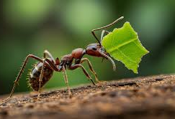

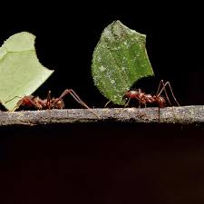
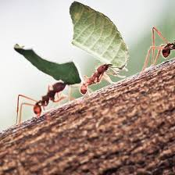
Vorstellung der Präsentationsthemen Ameisen: Die heimlichen Weltherrscher
Cedric Andrew Bitter 9c
Nestaufbau der Blattschneiderameise
Rollenverteilung der Blattschneiderameise in einer Kolonie
Nestaufbau der Weberameise
Rollenverteilung der Weberameise in einer Kolonie

Slide 35
Nestaufbau der Blattschneiderameise
Gründungskammer
Brutkammer
Königskammer
Pilz- und Futterkammer
Entsorgungskammer
Tunnel und Gänge

Slide 36
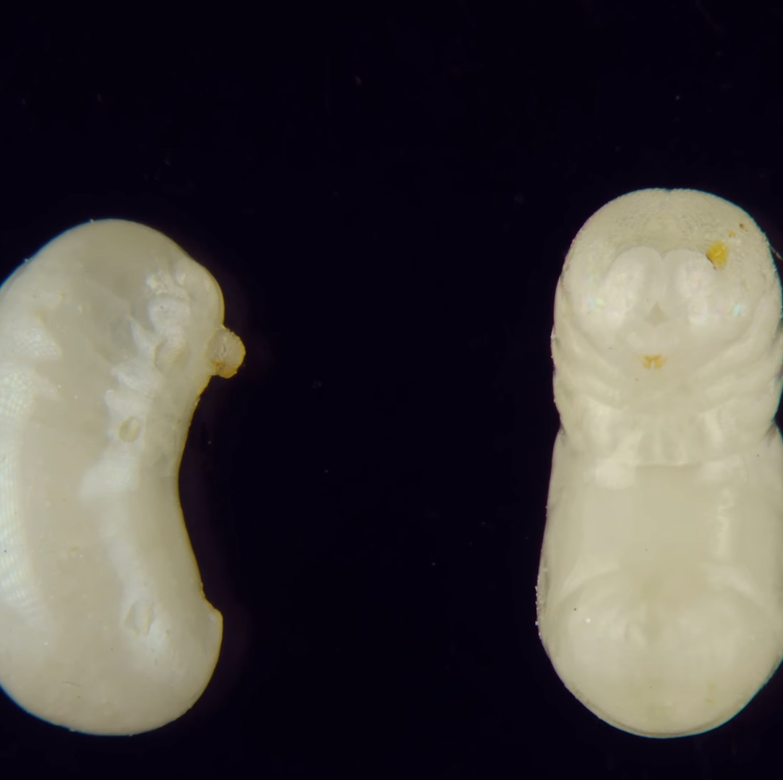
Die Brut- und Gründungskammer
Die Gründungskammer ist die erste Kammer der Kolonie, die meist am Anfang von der Königen gebaut wurde
Die Gründungskammer ist meist eine Art provisorische Brutkammer
Im späteren Verlauf der Kolonie wird die Brutkammer meist relativ tief im Boden gebaut, um sie vor Gefahren zu schützen

Slide 37
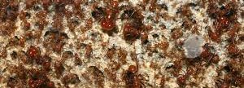
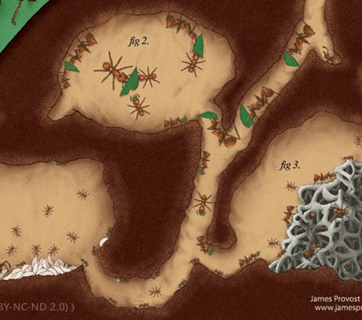
Der Mutualismus zwischen den Blattschneiderameisen und den Pilzen der Gattung Egerschirmling
Der Pilzgarten
Blattschneiderameisen leben in einem Mutualismus mit den Pilzen der Gattung Egerschirmlinge. Mutualismus bezeichnet man als eine Art der Symbiose mit maximalem Profit aus der Sicht von beiden Seiten.

Slide 38
Ohne den Pilz würde die Blattschneiderameise sterben
Vermehrung des Pilzes durch zb regelmäßiges Füttern
Der Pilz hat die Möglichkeit fortzubestehen und zu überleben
Verfütterung von bestimmten Blättern durch die Ameisen
Der Mutualismus zwischen den Egerschirmlingen und der Blattschneiderameise
Ohne die Blattschneiderameise würde der Pilz sterben
Larven und Ameisen der Kolonie ernähren sich vom Pilz

Slide 39
Königs- und Entsorgungskammer, Tunnel und Gänge
In der Königskammer lebt die Königen. Diese legt dort die Eier, die daraufhin von den Arbeiterinnen in die Brutkammer zur Pflege transportiert werden
Die Entsorgungskammer dient als eine Art Mülleimer für die Kolonie, damit diese stets sauber und vor Schimmel geschützt bleibt.
Tunnel und Gänge haben den Zweck die verschiedenen Kammern miteinander zu verbinden, damit die Kolonie übersichtlich bleibt.

Slide 40
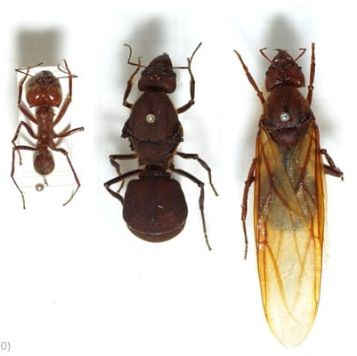
Rollenverteilung der Blattschneiderameise in einer Kolonie
In einer Kolonie der Blattschneiderameise gibt es 5 verschiedene Typen von Ameisen
Die Minor Arbeiterinnen
Die Medio Ameisen
Die Major Soldatenameise
Die Männliche Ameise
Die Königinnen der Kolonie

Slide 41
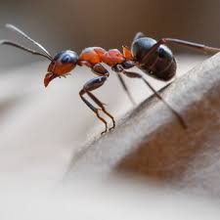
Die Minor Ameisen
Die Minor Ameisen sind die kleinsten und schwächsten Mitglieder der Kolonie
Sie pflegen hauptsächlich den Pilzgarten und die Brut
Ihr Exoskelett ist 24 Stunden nach dem Schlüpfen weich und verwundbar

Slide 42
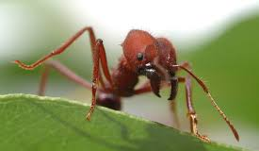
Die Medio Ameisen
Die Medio Ameise sammelt hauptsächlich Blätter für die Kolonie
Durch ihren Aufenthalt außerhalb der Kolonie besteht ein erhöhtes Risiko, dass sie Parasiten in die Kolonie einschleppt
Die Medio Ameise hat einen mittelgroßen Kiefer

Slide 43
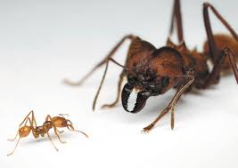
Die Major Soldatenameise
Sie sind die Wächter und Soldaten der Kolonie. Sie bewachen den Eingang und beschützen die Kolonie in ernsten Situationen
Major Ameisen überprüfen auch, ob die Blätter den Geruch der Kolonie tragen, da diese meistens markiert wurden.
Bei einem Angriff versperren die Major Ameisen den Eingang mit ihren riesigen Kiefern

Slide 44
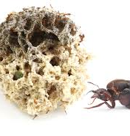
Männchen und Königinnen
Männchen haben in einer Kolonie nur eine Aufgabe - Weibchen befruchten
Nach der Befruchtung während des Schwarmfluges sterben die Männchen
Königinnen sorgen stets für Nachwuchs, um die Kolonie bei Stärke zu belassen
Königinnen leben am längsten

Slide 45
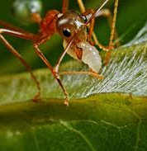
Nestaufbau der Webermeise
Königskammer
Brutkammer
Vorratskammer
Außenposten

Slide 46
Königskammer und Brutkammer
In der Königskammer lebt die Königin
Sie legt dort ihre Eier, jedoch werden sie von den Minor Ameisen in die Brutkammer transportiert.
Die Brutkammer beinhaltet die Eier und Larven der Kolonie, um ein Fortbestehen der Kolonie zu garantieren.
Die Minor Ameisen pflegen die Brut und Eier.

Slide 47
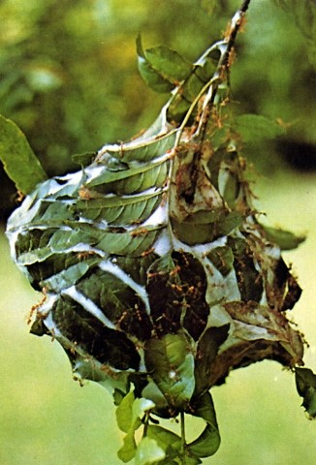
Vorratskammer und Außenposten
In der Vorratskammer werden die Futtervorräte der Kolonie gelagert, sodass auf diese jederzeit zugegriffen werden kann.
Die Außenposten dienen als eine Art Frühmelder, um Angreifer zu sichten und effektiv zu bekämpfen.

Slide 48
Rollenverteilung der Weberameise in einer Kolonie
Larven
Minors
Medios
Majors
Königin

Slide 49
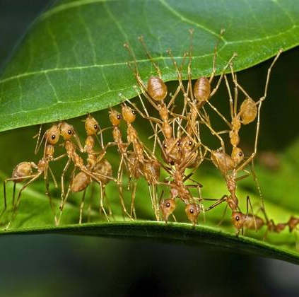
Larven und Minor Ameisen
Die Larven einer Kolonie der Weberameise können eine Art von klebrigen Seidenfäden produzieren, der von der Kolonie zum Bau verwendet wird.
Minor Ameisen pflegen und säubern die Brut, damit diese nicht schlecht werden.

Slide 50
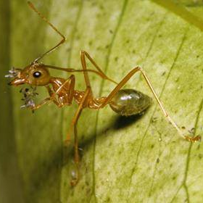
Die Medio Ameise
Die Medios haben etwas gefährlichere Aufgaben. dadurch dass sie größer und stärker als die Minors sind.
Medios übernehmen auch teilweise den Nestaufbau mit. Jedoch ist dies eher seltener, da sie eigentlich mit auf Nahrungssuche gehen, um die Kolonie zu ernähren.

Slide 51
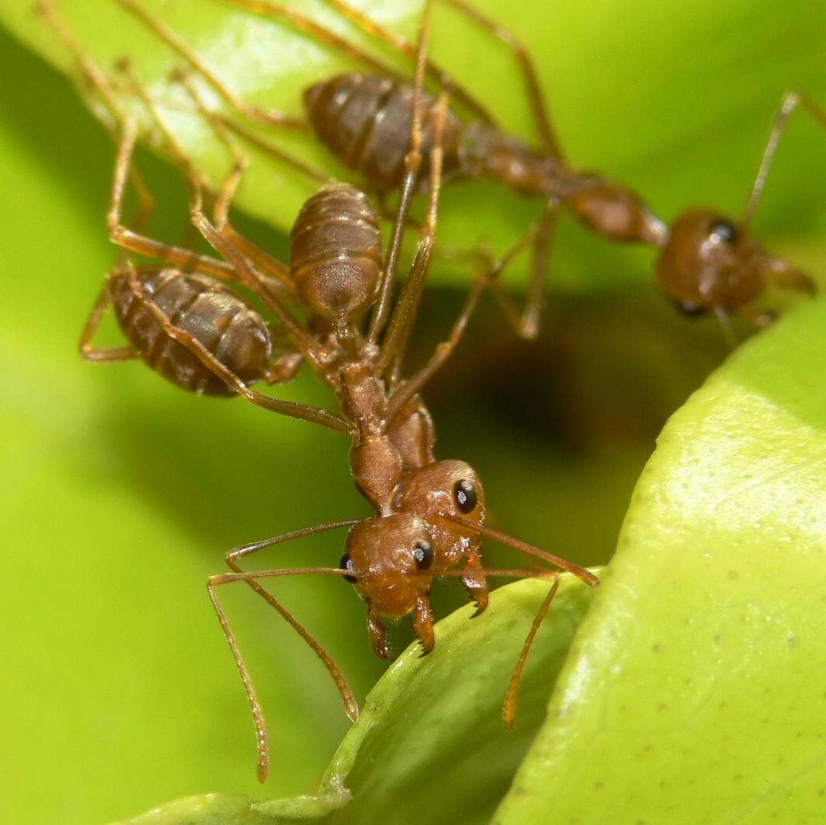
Die Major Soldatenameise
Major Ameisen haben die größten Mandibeln (eine Art Kiefer) in der Kolonie, weswegen sie Aufgaben, wie zb schwere Schlepparbeit übernehmen oder im Falle eines Angriffs die Kolonie auch verteidigen müssen. Sie sind eine Art Soldaten in der Kolonie

Slide 52
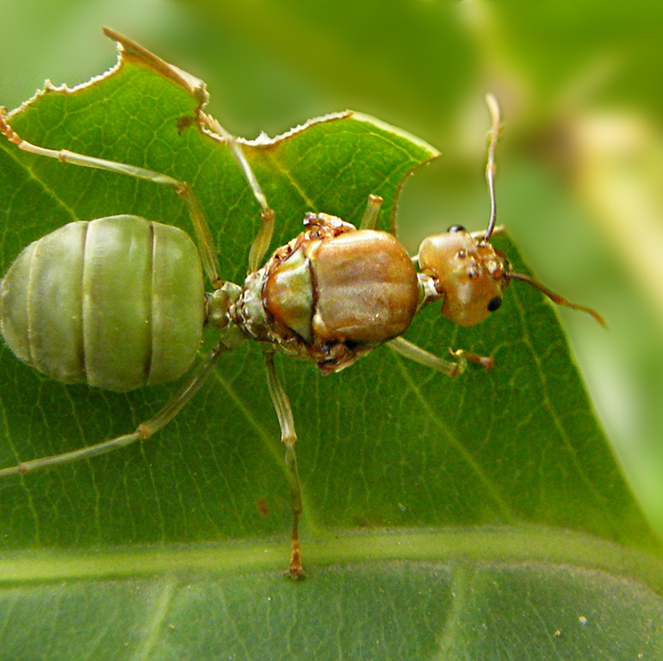
Die Königin
Die Aufgabe der Königin in einer Kolonie ist einfach, sie versorgt die Kolonie mit Brut und Eiern, um das Gleichgewicht und den Fortbestand zu garantieren.

Slide 53
Nachwort
Wie man sehen kann, sind Weber- und Blattschneiderameisen ziemlich cool. Wie unterschiedlich Ameisenarten sein können, ist immer wieder faszinierend. Die Einen führen einen Mutualismus mit einem Pilz, während die Anderen ihre Larven zum Bauen von Blattnestern in den Baumkronen benutzen. Während meiner Recherche habe ich viele interessante und spannende Fakten über die Blatt- und Weberameise gelernt, die ich so gut wie möglich versucht habe, in dieser Präsentation wiederzugeben. ~Cedric

Slide 54
Quellen Cedric
https://youtu.be/eEgOXuJsaT0?si=d3q5yondseLMHxj9
https://youtu.be/iR8Ez4R6Q88?si=mWcD9b-LLcasnZCS
https://hnaturdetektive.bfn.de
https://de.wikipedia.org/wiki/Blattschneiderameise#
https://share.google/XBApXBU5ov8vURxXU
https://www.silberkraft.com/blogs/ameisen/ameisenkolonie-ameisenstaat?srsltid=AfmBOoqZxTKRBU8o2nhd_SoYuF84NoMGfVN2KS2tyEsxq78u1LQeZC7j
https://www.faszination-regenwald.de/info-center/tierwelt/blattschneiderameisen/#:~:text=Zumeist%20werden%20Pilze%20aus%20der,beim%20Zerkleinern%20der%20Bl%C3%A4tter%20austreten.
https://de.wikipedia.org/wiki/Blattschneiderameise#
https://www.silberkraft.com/blogs/ameisen/ameisenkolonie-ameisenstaat?srsltid=AfmBOoqZxTKRBU8o2nhd_SoYuF84NoMGfVN2KS2tyEsxq78u1LQeZC7j.com
https://www.researchgate.net/publication/262380923_Colony_Structure_of_the_Weaver_Ant_Oecophylla_smaragdina_Fabricius_Hymenoptera_Formicidae
https://av.tib.eu/media/12351
https://de.wikipedia.org/wiki/Weberameisen

Slide 55
Gemeinsames Nachwort
Ob zum Beispiel hoch in den Bäumen, tief unter der Erde oder stets in Bewegung- Ameisen leben in ganz unterschiedlichen Lebensräumen. Trotz dieser Vielfalt verbindet sie eine besondere Eigenschaft, die sie zu außergewöhnlichen Insekten macht: ihre Schwarmintelligenz. Ameisen sind unfassbar schlau und teamfähig, was sie in unseren Augen zu den heimlichen Herrschern der Welt macht.
Mit dieser Präsentation haben wir versucht, dies auch weitestgehend zu beweisen.

